Slide 1
Maslow
Behoeftenpiramide

Slide 2
Doelen Piramide van Maslow
De student kan
de behoefte piramide van Maslow opschrijven
uitleggen waarom de behoeftes in een piramide staan
behoeftes van cliënten noemen en plaatsen
uitleggen wat het nut is van de piramide voor PW-ers en MZ-ers

Slide 3
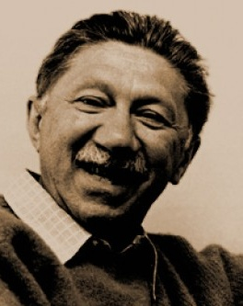
Abraham Maslow
1908 – 1970 New York
Klinisch Psycholoog
Gedragsdeskundige

Slide 4
Uitgangspunten van Maslow
Grondlegger van de humanistische psychologie.
De mens wordt gemotiveerd door basisbehoeften.
De behoeften zijn meer psychisch dan lichamelijk.
De behoeftes staan in een hiërarchie, ook wel de behoeftenpiramide genoemd.

Slide 5
Opdracht
Schrijf in twee- of drietallen zoveel mogelijk behoeftes op.
Heeft iedereen pen en papier?
Je hebt twee minuten

Slide 6
Behoeftes
0
0
5
4
3
2
1
0
0
9
8
7
6
5
4
3
2
1
0
9
8
7
6
5
4
3
2
1
0
9
8
7
6
5
4
3
2
1
0
9
8
7
6
5
4
3
2
1
0
9
8
7
6
5
4
3
2
1
0
9
8
7
6
5
4
3
2
1
0
0
2
0
1
Hours
Minutes
Seconds

Slide 7
Bedenk zoveel mogelijk behoeftes
0
0
5
4
3
2
1
0
0
9
8
7
6
5
4
3
2
1
0
9
8
7
6
5
4
3
2
1
0
9
8
7
6
5
4
3
2
1
0
9
8
7
6
5
4
3
2
1
0
9
8
7
6
5
4
3
2
1
0
9
8
7
6
5
4
3
2
1
0
0
1
0
0
Hours
Minutes
Seconds

Slide 8
Antwoorden delen
Hoeveel behoeftes?
Welke komt veel voor?
Welke weinig?

Slide 9
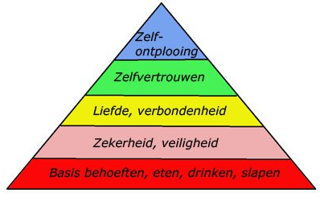

Slide 10
Opdracht vervolg:
Verdeel de behoeftes die je opgeschreven hebt over de vijf treden.
Welke trede was bij jullie het best vertegenwoordigd?
Hebben jullie een lege trede?
Waarom staan de behoeftes in een piramide?

Slide 11
Voorbeelden behoeften:
Trede 5: wijsheid, spontaniteit, uit jezelf kunnen halen wat er inzit. Laten zien wat je kunt. De wereld aankunnen. Geestelijk ontwikkelen.
Trede 4: respect, weten dat je gezien wordt
Trede 3: vriendschap, erbij horen, een positie hebben in de groep, liefde.
Trede 2: huis, inkomen, structuur, stabiliteit, vertrouwen, duidelijkheid.
Trede 1: eten, drinken, slapen, seks.

Slide 12
Kenmerken van de behoefte-piramide van Maslow:
de basisbehoeften gelden voor iedereen
de lagere behoefte gaat voor
hoe hoger de behoefte, hoe meer manier om hem te bevredigen
de behoeften zijn op elke leeftijd aan de orde
behoefte = motivatie

Slide 14
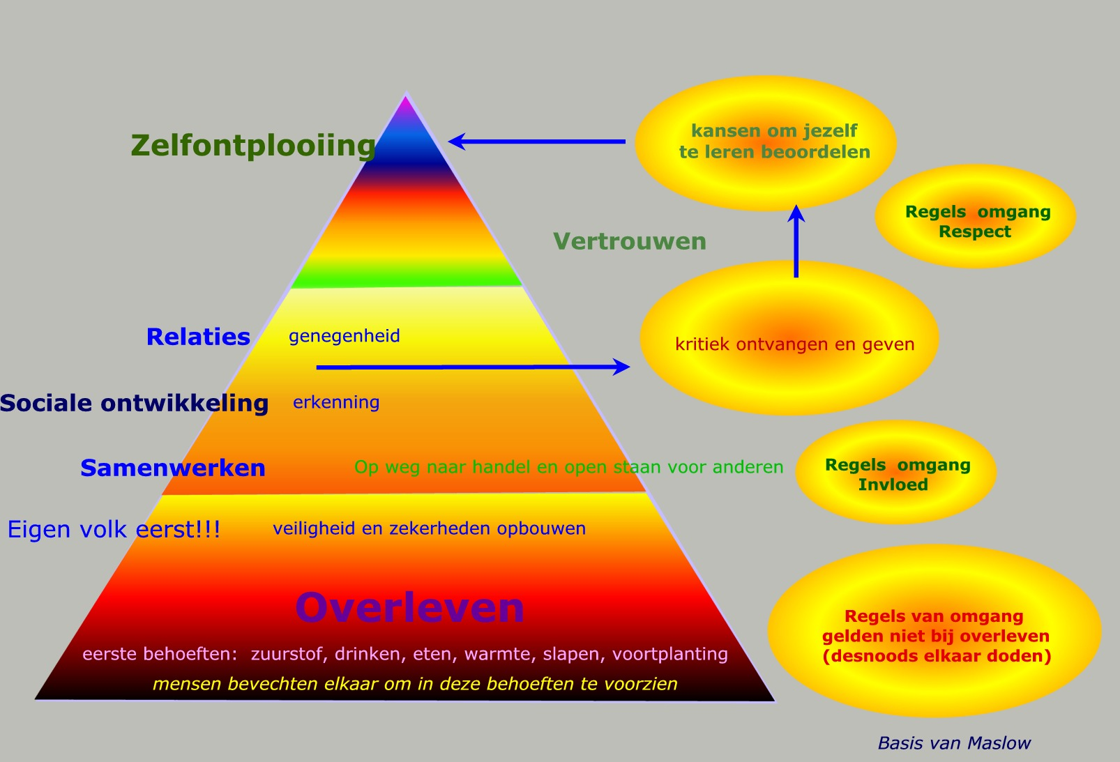

Slide 15
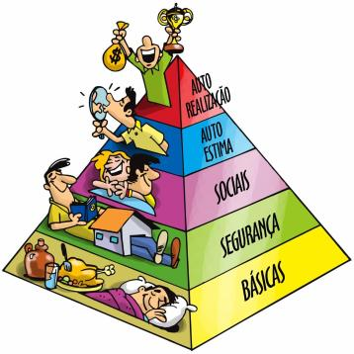

Slide 17
Opdracht
Vul de piramide in voor een kind of cliënt uit jouw stage.
Beschrijf alle behoeftes uit de piramide en geef voorbeelden.
filmpje kinderen van de hondsrug

Slide 18
Doelen Piramide van Maslow
De student kan
de behoefte piramide van Maslow opschrijven
uitleggen waarom de behoeftes in een piramide staan
behoeftes van cliënten noemen en plaatsen
uitleggen wat het nut is van de piramide voor PW-ers en MZ-ers

